Slide 1
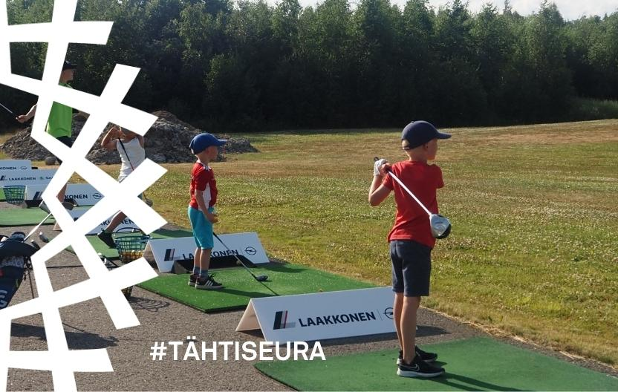
Karelia Golfin junioriharjoitusten info
Talvikausi 2023-24, kesäkausi 2024

Slide 2
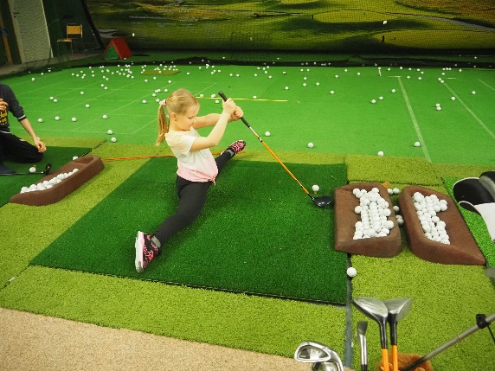
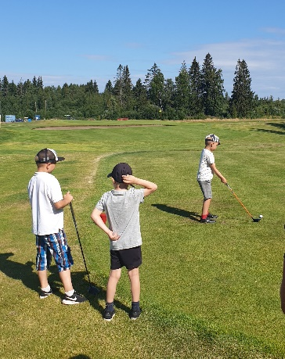
Juniorivalmennus, yleiset infot:
Ympärivuotista juniorivalmennusta
Talvikausi Mehtimäen Golfhallilla
Marraskuulta huhtikuulle (kilparyhmät)
Tammikuulta huhtikuulle (yleiset junioriryhmät)
Kesäkausi:
Toukokuun alusta alkaen (Pilkonpuisto/Kontioniemi)
Kesän harjoituksiin infot ja ilmoittautumiset kevättalvella

Slide 3
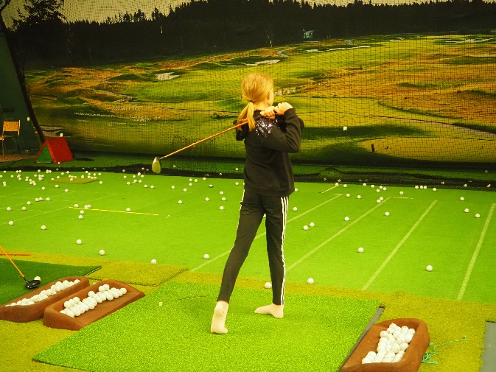
Karelia Golfin juniorivalmennukset 2023-24
Yleistä tietoa:
Harjoitusryhmät
Kilparyhmät
Harrasteryhmät
Aloita Golf! -ryhmät
Lapset&vanhemmat –puuharyhmä
Katso myös: Karelia Golfin junioripolku 2024

Slide 4
Karelia Golfin juniorivalmennukset 2024
Karelia Golfin jäsenyys
Jatkossa jokainen harjoitusryhmäläinen Karelia Golfin jäsen
Golfliiton vakuutukset voimassa
KarG Juniorijäsenyys: 70€/vuosi
Kaikkien ryhmien harjoitusmaksut sisältävät:
Green cardin suorittamisen (normaalikursseilla 49€/juniori)
Kausimaksut Mehtimäen Golfhallille sekä Pilkonpuiston par3-kentälle
Poletit kesäharjoitteluun rangeilla (normaalisti 3€/kpl)
Valmennuksiin liittyvät leiri- sekä kilpailupäivät

Slide 5
Juniorivalmennuksen ryhmät
Lapset&vanhemmat puuharyhmä
Alle 10-vuotiaille junioreille sekä heidän vanhemmilleen
Tavoitteet: hauskanpito, teknisten ja liikunnallisten perusteiden opettelu leikin varjolla. Mahdollisuus junior green cardin suorittamiseen.
Toimintamaksu: talvikausi 39€/kk, kesäkausi 25€/kk
Aloita Golf! -ryhmät:
Ikäluokittain kysynnän mukaan (7-11-vuotiaat sekä vanhemmat juniorit)
Tavoitteet: hauskanpito, teknisten ja fyysisten perusteiden opettelu sekä vahvistaminen. Pelin opettelu ja green cardin suorittaminen.
Toimintamaksu: talvikausi 59€/kk, kesäkausi 39€/kk

Slide 6
Juniorivalmennuksen ryhmät, kesä 2023
Harrasteryhmät:
Ikäluokittain kysynnän mukaan (10-15-vuotiaat sekä vanhemmat juniorit)
Tavoitteet: teknisten ja fyysisten taitojen opettelu ja pelillisten taitojen vahvistaminen.
Toimintamaksu: talvikausi 59€/kk, kesäkausi 39€/kk
Kilpa- ja edustusryhmät:
Tavoitteet: Oman taito- sekä motivaatiotason mukaisesti keskusteluun pohjautuen. Mahdollisuus kilpailemisen harjoitteluun ja aloittamiseen/edustusryhmien mukana menestyksen tavoitteluun kansallisesti/kansainvälisesti.
Toimintamaksu: 85€/kk

Slide 7
Juniorivalmennuksen ryhmät, kesä 2023
vastuuvalmentaja Aki keronen
Lisäksi golfin lajiharjoituksia vetävät muut KarG koulutetut valmentajat ja apuohjaajat
Karelia Golfin kilparyhmien fysiikkavalmennusta vedämme ja kehitämme yhteistyössä Itä-Suomen Liikuntaopiston kanssa
Muistattehan lisäksi:
Kaikilla junioreilla ostettavissa henkilökohtaista opetusta Karelia Golfin valmentajilta hintaan 30€/tunti
Lisäksi luvassa mm.: leirejä, pelimatkoja, mukavaa yhdessä tekemistä. Tervetuloa mukaan!

Slide 8
Juniorivalmennuksen ryhmät, kevät 2024
Ilmoittautumiset käynnissä NYT!
Ilmoittautumiset: www.kareliagolf.fi/junioritoiminta
Talviharjoitukset Mehtimäen Golfhallilla käynnissä viikolta 2 alkaen! Mukaan voi liittyä missä vaiheessa kautta tahansa.
Hyvä tietää:
Talven harjoitusmaksut pitävät sisällään ovikoodin Mehtimäen Golfhallille
Kesän harjoituksiin liittyvät polettikortit ladattavissa Pilkonpuiston kahvilalla sekä Kontioniemen caddiemasterin toimistolla

